Slide 1
1. European Innovators-Lounge
INVENT GmbH, Braunschweig
11. Februar 2016

Slide 2
Ziele
Errichtung eines interdisziplinären Netzwerkes innovativer Unternehmen und Einrichtungen in Niedersachsen und darüber hinaus (z.B. durch die EUROPEAN INNOVATORS-Lounge)
Präsentation niedersächsische Erfolgsgeschichten aus Horizont 2020
Etablierung eines virtuellen EU-Project-Office für innovative Unternehmen als Ergänzung zum Netz der EU-Hochschulbüros und des Enterprise Europe Network (EEN)
Im Ergebnis: proaktive und spezifische Unterstützung von innovativen Unternehmen zur stärkeren Partizipation an der europäischer Forschungs- und Innovationsförderung

Slide 3
Wettbewerbsfähige Unternehmen
Export-Quote
„Championsleague“ der europäischen Unternehmen
global
EU
national
Märkte
regional
lokal
F/E-Quote

Slide 4
Website (erreichbar, noch zu entwickeln)
Zu finden unter: NBank > Unternehmen > Innovation > EUROPEAN INNOVATORS
Erfolgsgeschichten aus Niedersachsen
Beratungsangebote (demnächst auch virtuelles EU-Project-Office)
Veranstaltungen
Aktuelles Förderinfo des EU-Hochschulbüros Hannover/Hildesheim
Förderinstrumente: KMU-Instrument, Fast-Track-to Innovation etc.
Internationaler Kooperationsservice (EEN)
Links zum EEN, zur Nationalen Kontaktstelle KMU, zum Participant Portal der Europäischen Kommission etc.

Slide 5
Veranstaltungen 1. Halbjahr 2016
14.3. – Future Match: Internationale Kooperationsbörse auf der CeBIT 2016 (EEN LUH)
14.3. – Investoren-Pitch auf der CeBIT 2016 (NCapital)
14.4. – EUROPEAN INNOVATORS-Lounge in Oldenburg (TGO)
26.4. – Eröffnung Technology Cooreperation Days (Hannover Messe) mit Prof. Neugebauer, Präsident Fraunhofer-Gesellschaft
28.4. – EUROPEAN INNOVATORS-Lounge (Hannover Messe)
Mai – EUROPEAN INNOVATORS-Lounge in Quakenbrück (DIL) tbc
Juni – EUROPEAN INNOVATORS-Lounge in Braunschweig (Forschungsflughafen)
Antragsteller-Workshops für KMU-Instrument mit NKS KMU

Slide 6
Mehr Informationen zu den EUROPEAN INNOVATORS finden Sie unter www.nbank.de!

Slide 7
Horizont 2020 - Eckpunkte
Hauptinstrument der EU zur Förderung von Wissenschaft, technologischer Entwicklung und Innovation
Leitinitiative „Innovationsunion“ der Europa 2020-Strategie
Zentrales Ziel: Lücke zwischen Forschung und Markt schließen helfen sowie Beitrag zur Lösung der großen gesellschaftlichen Herausforderungen
Finanzausstattung 2014-2020: rund 75 Mrd. €
Neu: Innovationsorientierung, Förderung von Schlüsseltechnologien, Missionsorientierung, zweijährige Arbeitsprogramme, permanente Ausschreibungen, vereinfachte Beteiligungsregeln, schnellere Bearbeitung durch Externalisierung des Programmmanagements
Neu für KMU: KMU-Instrument + 20% an „Führende Rolle der Industrie“ und „Gesellschaftliche Herausforderungen“
> 240 Unternehmen und private Einrichtungen in Niedersachsen schon aktiv

Slide 8
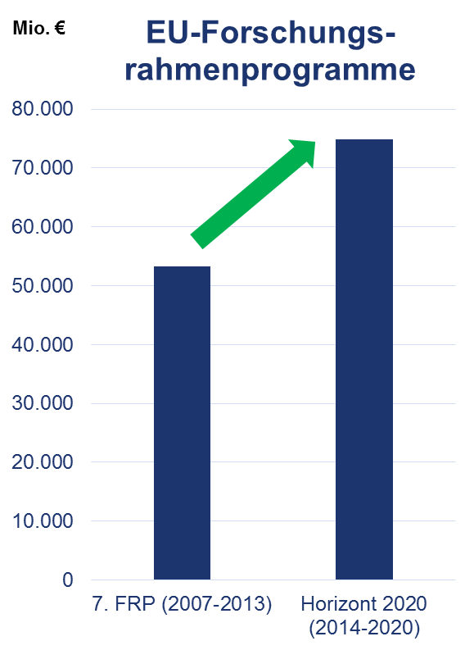
Horizont 2020 - Finanzausstattung
Mio. €

Slide 9
3. Chance: Horizont 2020
Programmlinie | Mittelansatz
I. Wissenschaftsexzellenz | 24.232
Europäischer Forschungsrat (ERC) | 13.095
Künftige und neu entstehende Technologien (FET) | 2.585
Marie-Sklodowska-Curie-Maßnahmen (MSCA) | 6.162
Forschungsinfrastrukturen | 2.390
II. Führende Rolle der Industrie | 16.467
Grundlegende und industrielle Technologien | 13.035
Zugang zu Risikofinanzierung | 2.842
Innovation in kleinen und mittleren Unternehmen (KMU) | 589
III. Gesellschaftliche Herausforderungen | 28.630
Gesundheit, demografischer Wand und Wohlergehen | 7.257
Herausforderungen der Biowirtschaft | 3.708
Sichere, saubere und effiziente Energie | 5.688
Intelligenter, umweltfreundlicher und integrierter Verkehr | 6.149
Klimaschutz, Umwelt, Ressourceneffizienz und Rohstoffe | 2.957
Europa in einer sich verändernden Welt | 1.259
Sichere Gesellschaften | 1.613
Verbreitung von Exzellenz und Ausweitung der Beteiligung | 817
Wissenschaft mit der und für die Gesellschaft | 445
Gemeinsame Forschungsstelle (JRC) | 1.856
Europäisches Innovations- und Technologieinstitut (EIT) | 2.383
Horizont 2020 insgesamt | 74.828
20 %
für KMU
Quelle: BMBF/DLR

Slide 10
3. Chance: H2020 – z.B. KMU-Instrument
3 Phasen des KMU-Instruments
Phase 1
Phase 2
Phase 3 (parallel zu 1+2 )
Konzept & Machbarkeitsstudie
Von der Idee zum Konzept (6 Monate)
Demonstration, Marktstudien, F&E, Konzept bis Marktreife
(1-2 Jahre)
Kommerzialisierung,
Vorbereitung Markteinführung
Das KMU entwirft eine erste Geschäftsidee. Die EU stellt Förderung iHv. 50.000 € und Business Coaching bereit.
Das KMU entwickelt seine Geschäftsidee durch innovative Aktivitäten weiter und entwirft einen weiterführenden Business Plan. Die EU unterstützt mit 0,5 Mio. € bis 2,5 Mio. € und Business Coaching.
Das KMU erhält umfassende Unterstützung bei der Optimierung des Konzepts zum marktfähigen Produkt und hat Zugang zu Netzwerken. Die EU stellt für diese Phase keine finanzielle Förderung zur Verfügung.
Erstmals ist die einzelbetriebliche Förderung marktnaher Aktivitäten im EU-Forschungsrahmenprogramm möglich!

Slide 11
6. Angebot der NBank
Matrix des „virtuellen EU-Project-Office (EUPrO)“
(wir fortlaufend um qualifizierte Dienstleister ergänzt)
Dienstleistung / Kompetenzfeld | Beratung und Information | Partner- und Projektsuche | Antragvorbereitung und -begleitung | Projekt-management
Mobilitätswirtschaft | ITS Deutschl. LNC EEN | IST Deutschl. LNC EEN | ITS Deutschland LNC | ITS Deutschl. LNC
Land- und Ernährungswirtschaft | DIL NieKE EEN | DIL NieKE EEN | DIL | DIL
Maritime Wirtschaft | MariKo | MariKo
Neue Materialien | INVENT EEN | INVENT EEN | INVENT | INVENT
Energiewirtschaft | Innos-Sperlich EEN | Inn.-Sperlich EEN | Innos-Sperlich | Inn.-Sperlich
Gesundheits- und Sozialwirtschaft | EEN | BioRegioN EEN
Digital- und Kreativwirtschaft | EEN | EEN
Sonstige | EEN | EEN

Slide 12
7. Zusammenfassung
HORIZONT 2020 ist neben anderen Förderinstrumenten besonders geeignet, innovative Unternehmen im Innovationsprozess zu unterstützen und neue Märkte zu erschließen.
Niedersachsen ist Heimat vieler „Hidden Champions“ mit Potenzial für eine Förderung aus Horizont 2020.
Die Beteiligung niedersächsischer Unternehmen an der europäischen Forschungs- und Innovationsförderung ist bislang eher durchschnittlich.
Im deutschen und europäischen Vergleich gelingt es anderen Regionen besser, ihre Unternehmen für eine Beteiligung an Horizont 2020 zu aktivieren.
Die Unterstützungsstrukturen und Förderinstrumente für die Beteiligung von Unternehmen weichen im Vergleich mit anderen Bundesländern bzw. mit anderen europäischen Regionen teilweise stark voneinander ab. Für Niedersachsen sollte im Wege eines Best-Practice-Prozesses geprüft werden, welche Chancen sich bieten, die von anderen Regionen bereits erfolgreich genutzt werden.

Slide 13
Mehr Informationen zur NBank finden Sie unter www.nbank.de!
Rufen Sie uns gerne an: Montag bis Freitag von 8.00 bis 17.00 Uhr! Unsere Infoline: 0511 30031-333

